Slide 1


«Разработка мобильного приложения для практического обучения финансовой грамотности и экономическому планированию»
2026
Направление подготовки: 09.02.07 «Информационные системы и программирование»
Форма обучения: очная
Отделение информационных технологий
Руководитель
Андреев Владимир Александрович
Студент группы 22290907/2091
Бреусов Денис Романович
УПРАВЛЕНИЕ ПО СВЯЗЯМ С ОБЩЕСТВЕННОСТЬЮ СПБПУ

Slide 2

Актуальность и постановка задачи
Финансовая грамотность напрямую влияет на личную устойчивость, но молодёжи часто не хватает практики. FinanceQuest предлагает понятный игровой формат с мгновенной обратной связью, который помогает освоить бюджетирование, кредиты и накопления без перегрузки теорией.

Slide 3
Анализ существующих решений
Финграм – только тексты, нет игры, скучно
Мои финансы – академично, нет геймификации
InvestLife – только инвестиции, слишком сложно для новичков
Т‑Ж – статьи, нет системы обучения и тестов
BitLife – есть игра, но нет структурированных уроков
Вывод: «Ни одно приложение не сочетает: ✔ уроки от простого к сложному ✔ игровые механики (уровни, опыт, достижения) ✔ бизнес‑симуляцию и банк ✔ работу без интернета и регистрации»

Slide 4

Цель и задачи дипломного проекта
Цель: Разработать мобильное приложение для практического обучения финансовой грамотности и экономическому планированию.
Задачи:
Проанализировать предметную область и аналоги.
Выбрать технологии (Kotlin, MVVM, SharedPreferences).
Спроектировать архитектуру и базу данных.
Разработать UML‑диаграммы.
Реализовать модули: управление финансами, уроки, достижения, бизнес‑симуляцию.
Провести тестирование.
Рассчитать экономическую эффективность.

Slide 5
Обзор средств разработки
Стек технологий :
Язык: Kotlin (официально рекомендован Google, безопасный, лаконичный)
Архитектура: MVVM (легко тестировать, разделяет логику и интерфейс)
Хранение данных: SharedPreferences + Gson (без интернета, без регистрации)
Диаграммы: Microsoft Visio
Макеты интерфейса: Figma
Почему именно так:
«Просто, быстро, работает офлайн, подходит для учебного проекта»

Slide 6
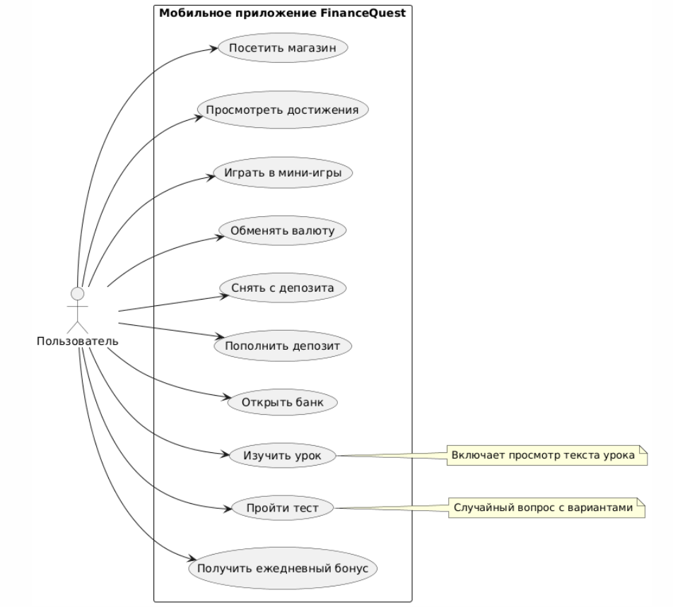
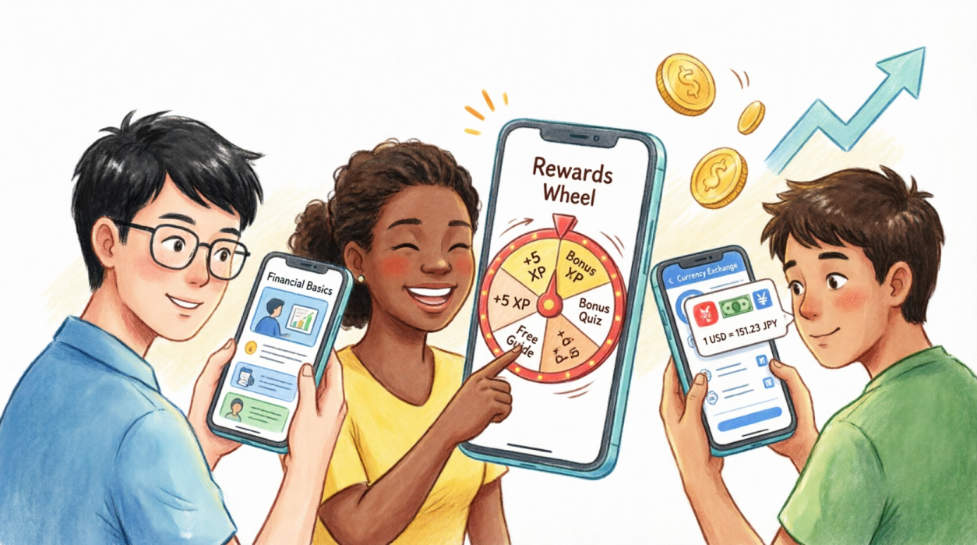
Диаграмма вариантов использования (Use Case)
Назначение: Показывает, какие функции есть у приложения и кто их использует (пользователь, администратор).
Основные действия: получить бонус, изучить урок, крутить колесо, обменять валюту, бизнес‑симуляция и т.д.

Slide 7
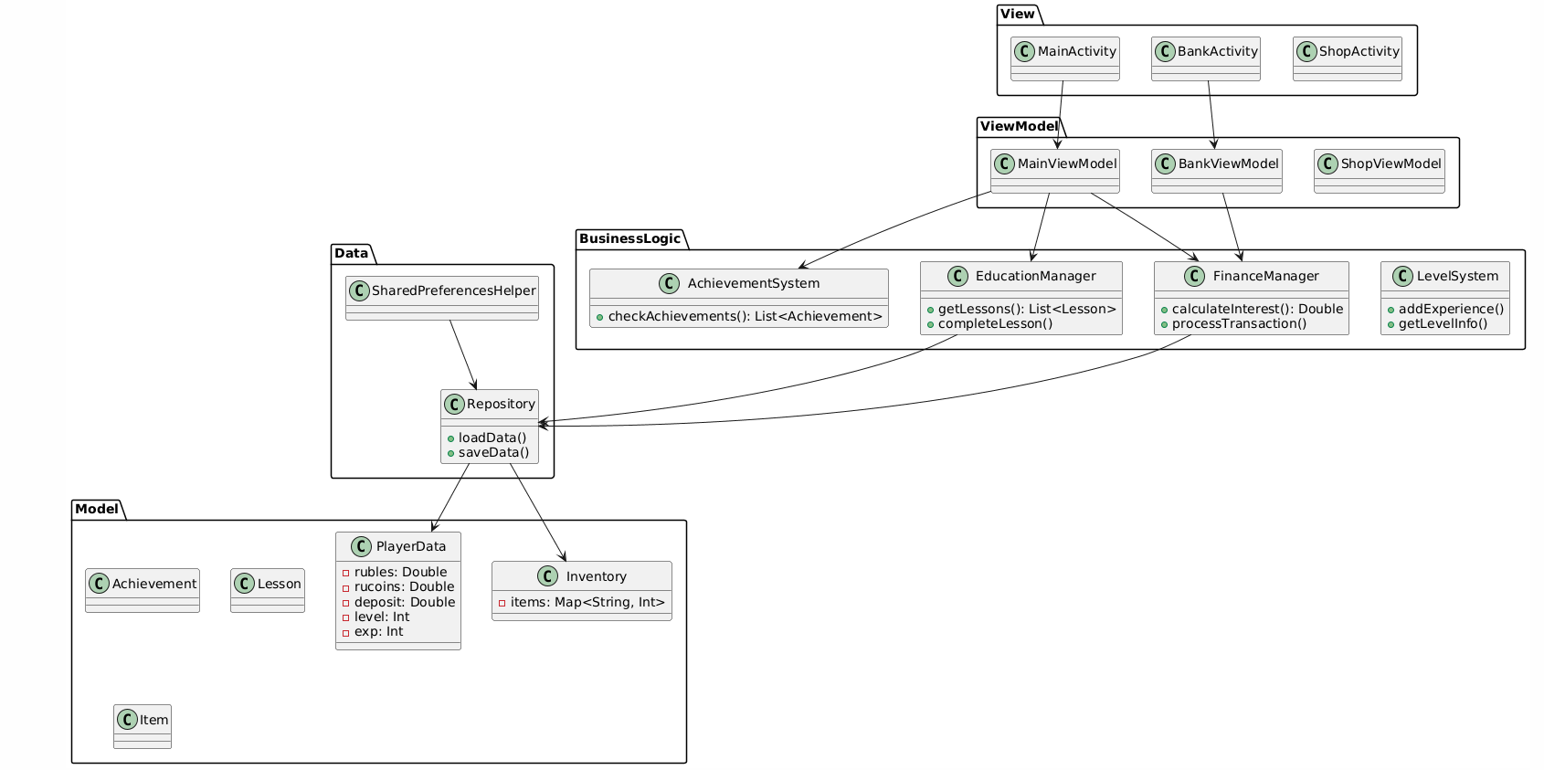
Диаграмма классов
Назначение: Показывает основные классы приложения и связи между ними.
Вставить рисунок из отчета Рисунок 3 (диаграмма классов).
«Классы: MainActivity, FinanceManager, EducationManager, LevelSystem, RpgPlayer и др.»

Slide 8
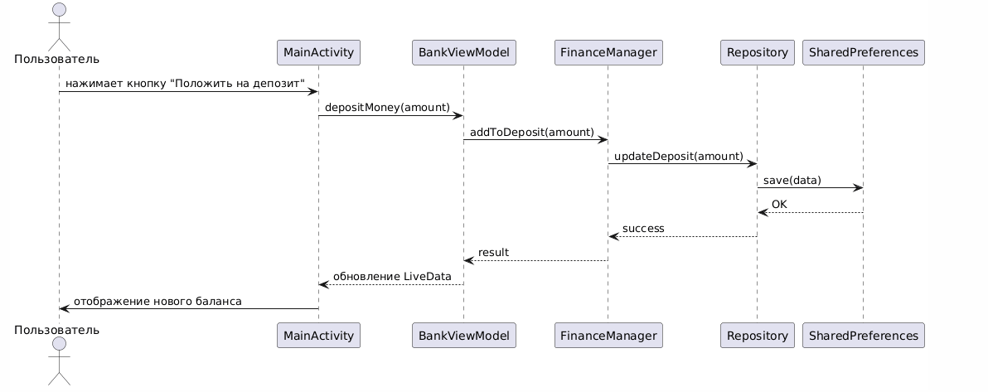
Диаграмма последовательности
Назначение: Показывает, как объекты взаимодействуют при пополнении депозита.

Slide 9
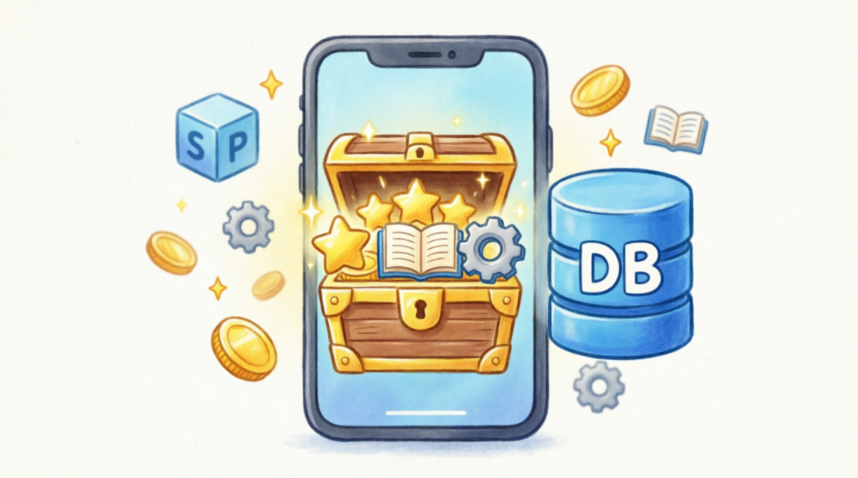
Проектирование базы данных
Что храним (сущности):
Пользователь (рубли, рукоины, уровень, опыт, имя)
Прогресс обучения (пройденные уроки, серия дней)
Достижения (список разблокированных)
Инвентарь (предметы и их количество)
Настройки (курс обмена, таймеры)
Где храним:
SharedPreferences (простое локальное хранилище)
+ сериализация через Gson.
Плюсы:
Не нужен интернет
Не требуется регистрация
Быстрый доступ

Slide 10
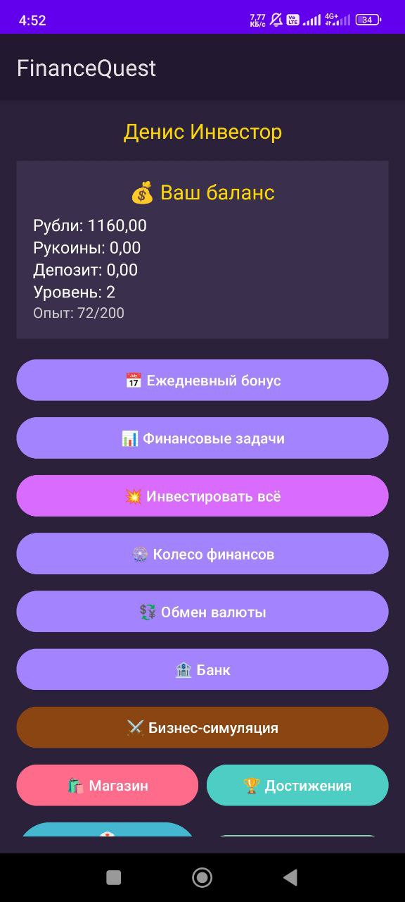
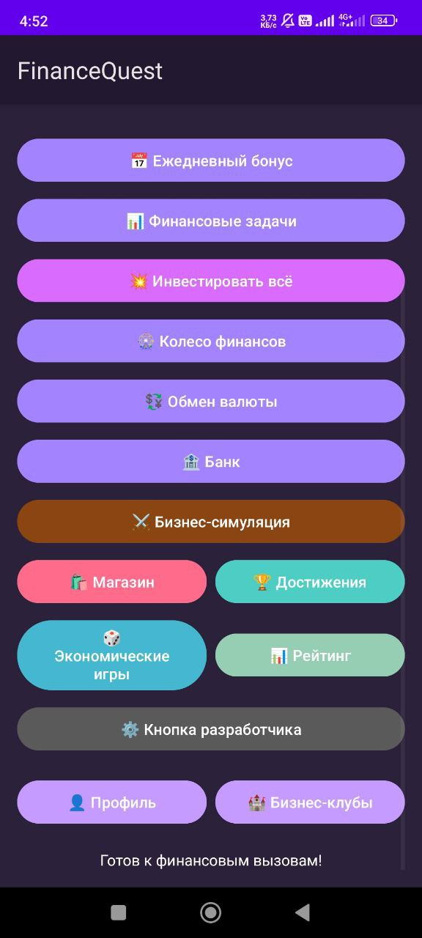
Пользовательский интерфейс
Основные экраны (маркеры):
Главный экран (баланс, кнопки: бонус, уроки, банк,
колесо, обмен, бизнес‑симуляция)
Образовательный раздел (уроки + тесты)
Банк (депозит, проценты)
Колесо финансов
Обмен валюты
Бизнес‑симуляция (RPG)
Профиль, достижения, рейтинг

Slide 11
Реализация ключевых модулей
Коротко о главном (без кода, просто словами):
Модуль управления финансами – рубли, рукоины, депозит с процентами в реальном времени
Образовательный модуль – 5 уроков + тесты; за прохождение – опыт и рубли
Система уровней – опыт → повышение уровня → бонусы к депозиту и ежедневному бонусу
Система достижений – например, «7 дней подряд», «10 уровень» – выдают награды
Игровые механики – ежедневный бонус, колесо финансов, обмен валюты, бизнес‑симуляция

Slide 12
Что умеет приложение
Список (с иконками для красоты):
📅 Ежедневный бонус (серия до 7 дней)
📚 5 обучающих уроков + тестирование
🎡 Колесо финансов (случайный выигрыш/проигрыш)
💱 Обмен валюты (случайный курс, раз в день)
🏦 Банк: депозит под 25% годовых + бонус за уровень
⚔️ Бизнес-симуляция (RPG-бои, предметы, опыт)
🏆 Достижения (6 штук с денежными наградами)
👤 Профиль, рейтинг, мини‑игры
⚙️ Секретное меню разработчика

Slide 13
Тестирование
Виды тестов (маркеры):
Модульное (JUnit) – все расчеты верны
Интеграционное (9 тест-кейсов) – все сценарии работают
Пользовательское – на 5 разных устройствах (Android 9–12) – интерфейс удобен
Производительности – запуск за 1,2 с, память 45–90 МБ
Главные цифры (выделить крупно): Время запуска: 1,2 с Память: 45–90 МБ Ошибок после исправлений: 0ф

Slide 14
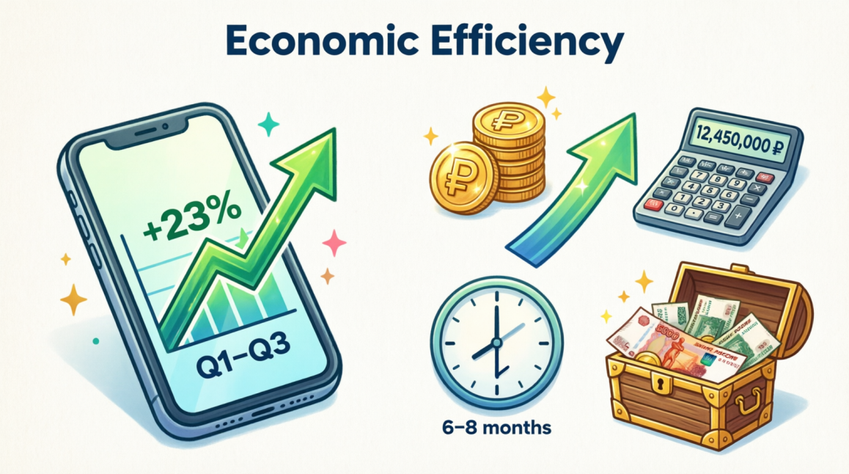
Экономическая эффективность
Основные показатели (крупно и наглядно):
Затраты на разработку: 672 628 руб.
Цена программного продукта: 1 066 788 руб.
Чистая прибыль: 151 341 руб.
Налоги в бюджет: 242 819 руб.
Дополнительно (мелким шрифтом): Трудоемкость – 296 человеко-часов Срок окупаемости – 6–8 месяцев
(при продаже лицензии или за счет партнерских программ)

Slide 15

ЗАКЛЮЧЕНИЕ (ВЫВОДЫ + ЭКОНОМИЧЕСКАЯ ЧАСТЬ)
Результатом выполнения данного проекта является
Разработаное мобильное приложение «FinanceQuest» для практического обучения финансовой грамотности.
Основные выводы:
Приложение сочетает структурированные уроки (5 тем), игровые механики (уровни, достижения, бонусы) и бизнес‑симуляцию
Работает полностью офлайн, без регистрации и доступа в интернет
Протестировано на Android 9–12, время запуска 1,2 с, память 45–90 МБ
Экономический эффект:
672 628 руб.
Затраты на разработку
1 066 788 руб.
Цена программного продукта
151 341 руб.
Чистая прибыль
Обучение — 5 уроков + тестирование
Колесо финансов — случайный выигрыш
Банковский депозит — проценты в реальном времени
Бизнес-симуляция + Система достижений
6–8 месяцев
Срок окупаемости

Slide 16
БЛАГОДАРЮ ЗА ВНИМАНИЕ!
«Разработка мобильного приложения для практического обучения финансовой грамотности и экономическому планированию»
2026
УПРАВЛЕНИЕ ПО СВЯЗЯМ С ОБЩЕСТВЕННОСТЬЮ СПБПУ
Студент группы 22290907/2091
Бреусов Денис Романович

